Slide 1
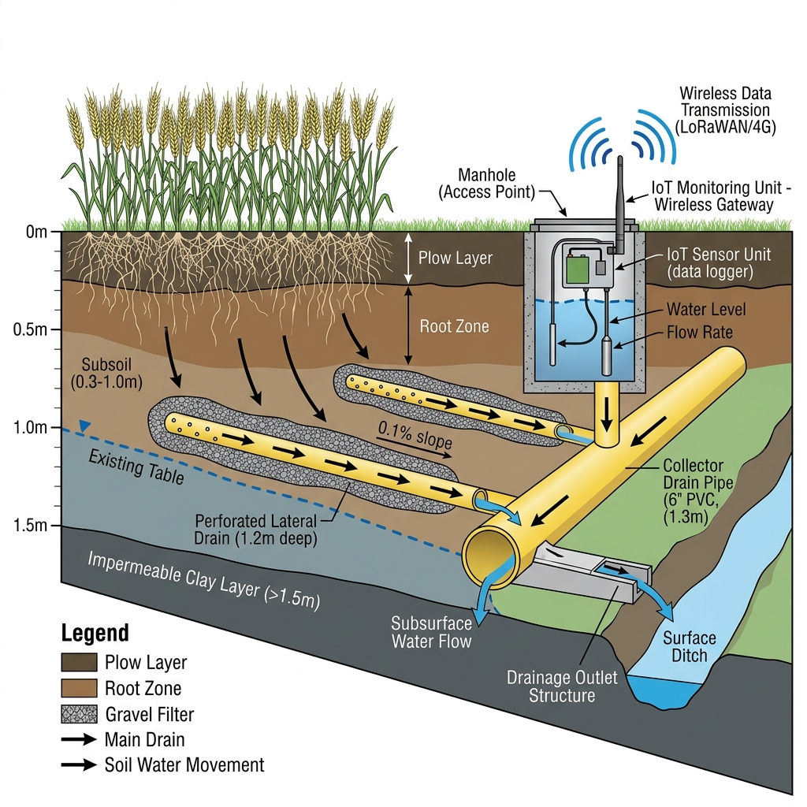
الشريحة 1 من 3 | عرض تنفيذي لمدة 5 دقائق
إيكو-درين: صرف مغطى ذكي غير مرئي ومقاوم للتلاعب
تجديد مرن مناخياً لـ 100,000 فدان في دلتا النيل بمصر
المشكلة والحل غير المرئي
تقادم الشبكات: الصرف بالدلتا تجاوز عمره التصميمي (20–25 سنة) مسبباً التغدق والتملح وفقد 10–30% من المحاصيل.
أعطال خفية: المواسير مدفونة ولا يمكن فحصها، فتبقى الأعطال مجهولة لسنوات.
التلاعب: سد المزارعين للمناهل السطحية لحبس مياه الأرز يتسبب في 25–40% من الأعطال.
حل إيكو-درين: غرف مدفونة على عمق 30–50 سم، مؤمنة بـ RFID وGPS، وحساسات اهتزاز (>2.5g) ترسل إنذاراً مشفراً عبر NB-IoT.
تصور تجديد شبكات الصرف المغطى
نصيب الفرد من المياه سنوياً، أقل من خط الفقر المائي
560 م³
الجهة القائدة والشركاء والحوكمة
الجهة القائدة: وزارة الموارد المائية والري (MWRI) عبر هيئة الصرف (EPADP) — المكتب الفني للوجه البحري.
الشركاء: معهد بحوث الصرف (التحقق وMRV)، وزارة الزراعة، هيئة الطاقة المتجددة وجهاز تنظيم الكهرباء (50 MW)، روابط مستخدمي المياه.
الحوكمة: لجنة توجيهية بين الوزارات، وحدة تنفيذ مخصصة (PIU) بهيئة الصرف، ومنصات محلية في كفر الشيخ والدقهلية.
التوافق: منظومة الري 2.0، ورؤية مصر 2030، واستراتيجية المناخ 2050.
فدان من شبكات الصرف تجاوزت عمرها التصميمي
2.3 مليون
من أعطال الصرف سببها التلاعب
25–40%
1 / 3
إيكو-درين | المجموعة العاشرة | المكتب الفني لهيئة الصرف بالوجه البحري
Notes:
00:00-01:40 المشكلة: نصيب الفرد 560 م³، و2.3 مليون فدان تجاوزت عمرها التصميمي، و25-40% من الأعطال بسبب التلاعب. الحل: غرف مدفونة بـ RFID وGPS وإنذار اهتزاز. القيادة: وزارة الري وهيئة الصرف مع الشركاء.

Slide 2
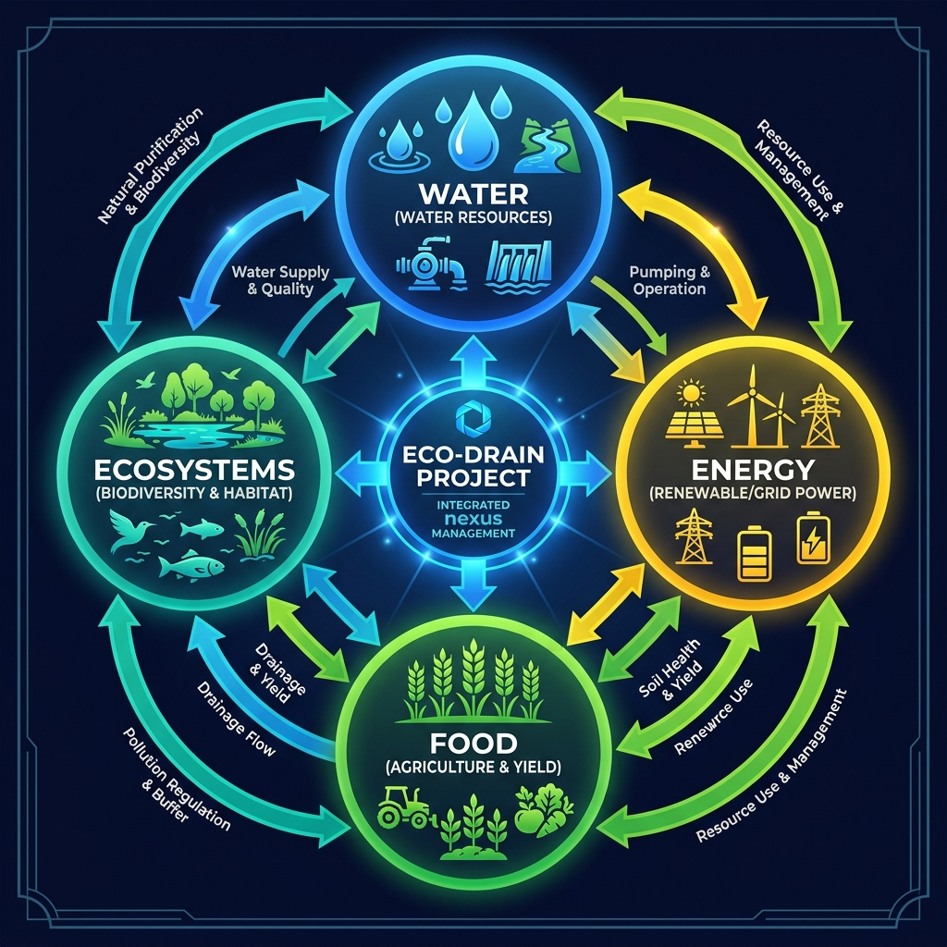
الشريحة 2 من 3 | عرض تنفيذي لمدة 5 دقائق
تدخلات WEFE المتكاملة والجدوى البنكية
أربعة تدخلات مترابطة ودرجة فرز رسمية وبطاقة قياس للمرونة
الطاقة
المياه
50 ميجاوات · 90 جيجاواط ساعة
توفير 150 مليون م³ سنوياً
طاقة شمسية موزعة على 25 محطة رفع تخفض فاتورة الضخ 40% وتصدّر الفائض بنظام صافي القياس.
مواسير HDPE وفلاتر جيوتكستيل مع صمامات ذكية تستفيد من الصعود الشعري: توفير 25–30% من مياه الري.
النظم البيئية
الغذاء
100 ألف طن CO₂ · 4,760 فدان
زيادة الإنتاجية 15–25%
20 أرضاً رطبة تعالج 200 مليون م³ سنوياً وتحمي بحيرات الدلتا (كربون أزرق Verra).
استعادة غلة القمح والأرز والذرة لـ 200,000 مزارع مع غسيل آلي عند ارتفاع الملوحة.
ترابط المياه والطاقة والغذاء والنظم البيئية
كيف يعزز تكامل WEFE الجدوى البنكية
فرز WEFE ومرونة المشروع
تشغيل ذاتي التمويل: الطاقة الشمسية تسدد كهرباء الطلمبات وتحمي نسبة خدمة الدين 1.35x.
تكلفة متجنبة وإيرادات: توفير 150 مليون م³ ≈ 52.5 مليون دولار سنوياً، واسترداد خلال 0.48 سنة، وإيرادات طاقة وتصدير ومياه وكربون.
بلا تهجير: تطوير موضعي دون إعادة توطين أو نزاعات مجتمعية.
المرونة: عالية
92/100
المياه 10 · الطاقة 8 · الغذاء 10 · النظم البيئية 8 · الرقمنة 9
2 / 3
إيكو-درين | المجموعة العاشرة | المكتب الفني لهيئة الصرف بالوجه البحري
Notes:
01:40-03:30 أربعة تدخلات WEFE: توفير 150 مليون م³، 50 MW شمسية، زيادة الإنتاجية 15-25%، و20 أرضاً رطبة. التقييم المركب 92/100. الجدوى البنكية: تشغيل ذاتي التمويل وتكلفة متجنبة وتنوع الإيرادات وعدم التهجير.

Slide 3
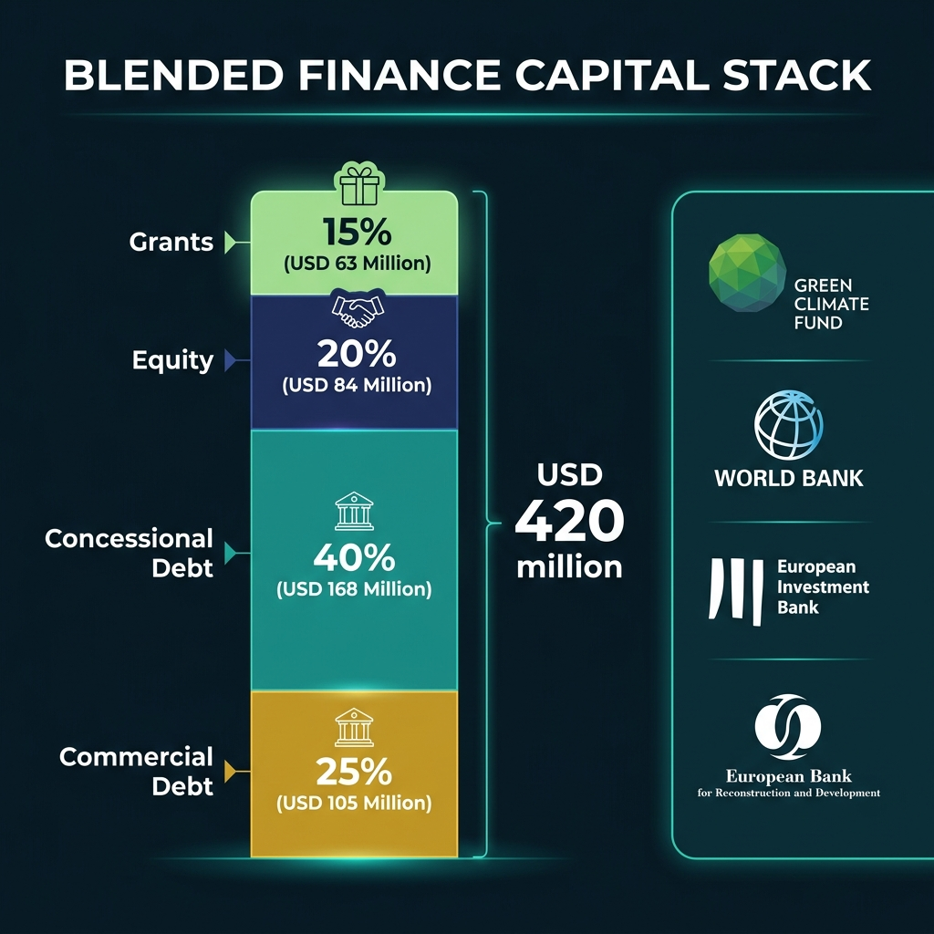
الشريحة 3 من 3 | عرض تنفيذي لمدة 5 دقائق
هيكل التمويل والجاهزية والنتائج المتوقعة
تمويل مختلط بقيمة 420 مليون دولار وحقل تجريبي جاهز ومسار توسع من ثلاث مراحل
الميزانية: 420 مليون دولار (4,200 دولار للفدان)
15% منح (63 مليون دولار): GCF وAfDB والاتحاد الأوروبي للتجريبي والتوأم الرقمي.
20% مساهمة حكومية (84 مليون دولار): أراضٍ ومحطات رفع وكوادر هيئة الصرف.
40% قروض ميسرة (168 مليون دولار): البنك الدولي وAfDB لمدة 20–25 سنة.
25% شراكة خاصة (105 مليون دولار): مطورو طاقة شمسية بعقود PPA. EIRR 21.4%.
حالة الجاهزية الحالية
هيكل رأس المال المختلط
سجل التنفيذ: 50 عاماً لهيئة الصرف و6 ملايين فدان منفذة وتقنيات TRL 8–9.
حقل تجريبي جاهز: وحدة 10 أفدنة على مجمع معزول للتحقق قبل التوسع.
الخطوة التالية: طلب منحة تحضيرية 1.5 مليون دولار من GCF/AfDB لدراسة كفر الشيخ.
ملاءمة جهات التمويل
صندوق المناخ الأخضر (GCF)
تكيف تحويلي ورقمنة MRV. القرار: المضي
14/14
النتائج المتوقعة (KPIs) ومسار التوسع
صندوق التكيف
مثالي لتمويل الحقل التجريبي. القرار: المضي
13/14
80%
انخفاض التعديات
90 GWh
طاقة نظيفة سنوياً
15–25%
زيادة الإنتاجية
150 مليون م³
وفر مائي سنوياً
PRIMA وبوابة الاتحاد الأوروبي
ابتكار مائي زراعي وتعاون متوسطي
مرتفعة
3 · تعميم 4.3 مليون فدان
2 · ريادي 100 ألف فدان (2–5)
1 · تجريبي 10 أفدنة (سنة 1)
3 / 3
إيكو-درين | المجموعة العاشرة | المكتب الفني لهيئة الصرف بالوجه البحري
Notes:
03:30-05:00 تمويل مختلط 420 مليون دولار (15/20/40/25). ملاءمة GCF 14/14 وصندوق التكيف 13/14. الجاهزية: حقل 10 أفدنة وTRL 8-9 وطلب PPF. التوسع: 10 أفدنة ثم 100 ألف فدان ثم 4.3 مليون فدان بالدلتا ثم العراق والأردن وباكستان.

